Slide 1
Národní výzkum užívání tabáku a alkoholu v České republice 2022 (NAUTA)
MUDr. Marie Nejedlá
Vedoucí Centra podpory veřejného zdraví
Státní zdravotní ústav
Květen 2023

Slide 2
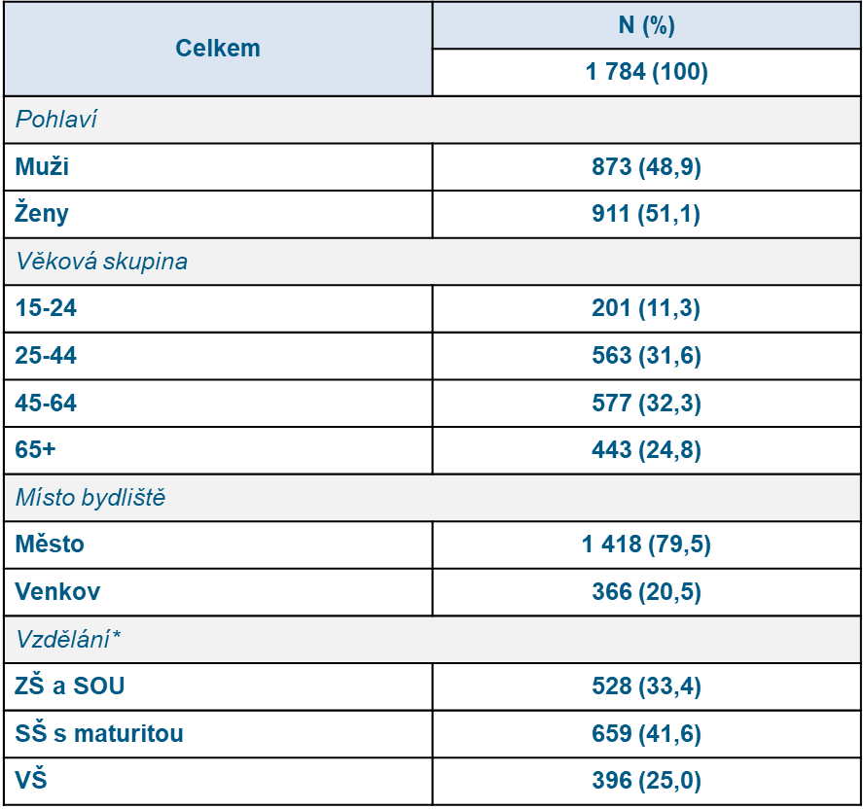
Národní výzkum užívání tabáku a alkoholu v České republice 2022 (NAUTA)
od roku 2012 pravidelně monitoruje užívání tabákových výrobků a alkoholu u populace 15+
pro plánování
regulačních opatření zaměřených na ochranu zdraví
intervencí v oblasti prevence a léčby
soubor respondentů - reprezentativní vzorek populace České republiky podle věku, pohlaví a kraje

Slide 3
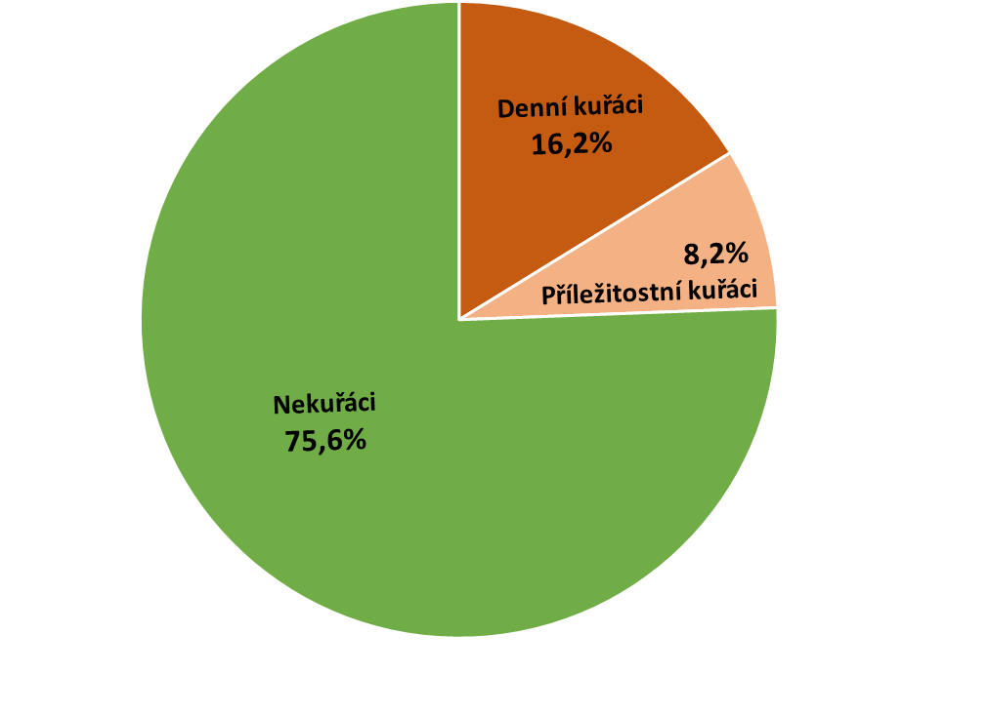
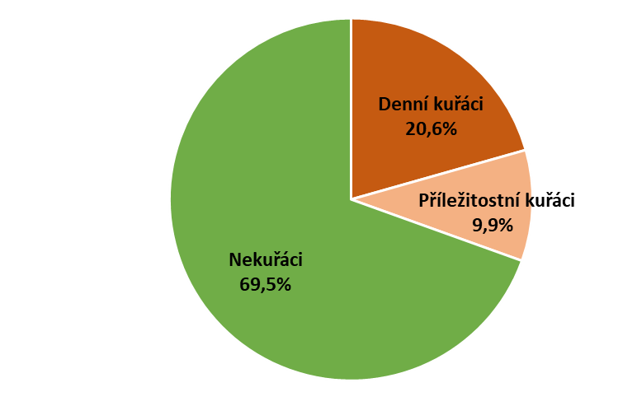
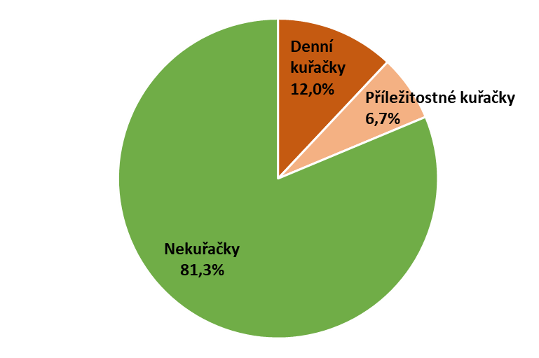
Podíl kuřáků a nekuřáků u populace 15+ (rok 2022)

Slide 4
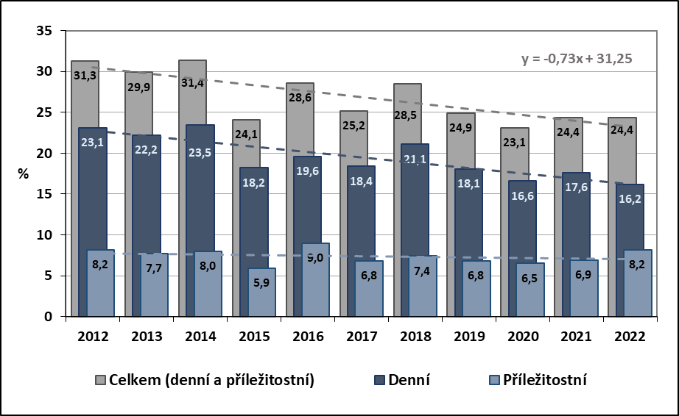
Prevalence kuřáctví v ČR v letech 2012 – 2022
Notes:
Grafické znázornění prevalence kuřáctví v letech 2012–2022: roce 2022 jsme v celém sledovaném souboru zaznamenali 24,4 % kuřáků různých druhů tabákových výrobků. Přibližně dvě třetiny současných kuřáků (16,2 % celého souboru) tvoří denní kuřáci. V meziročním srovnání lze pozorovat mírný pokles v prevalenci denních kuřáků (17,6 % v roce 2021 vs. 16,2 % v roce 2022). Celkově lze v trendu kuřáctví od roku 2012 pozorovat trvalý pokles, který je statisticky významný (p = 0,005).

Slide 5
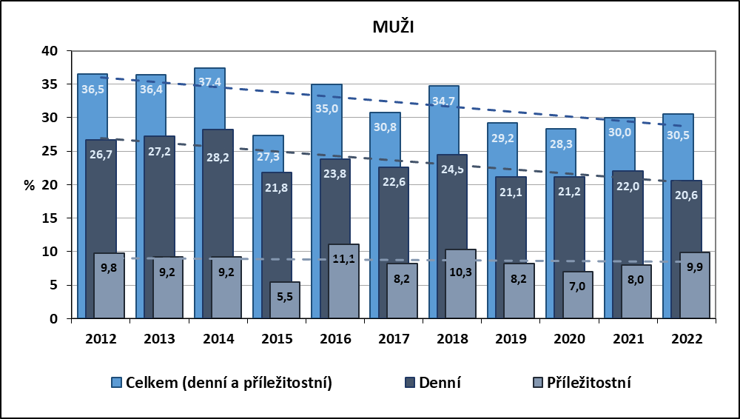
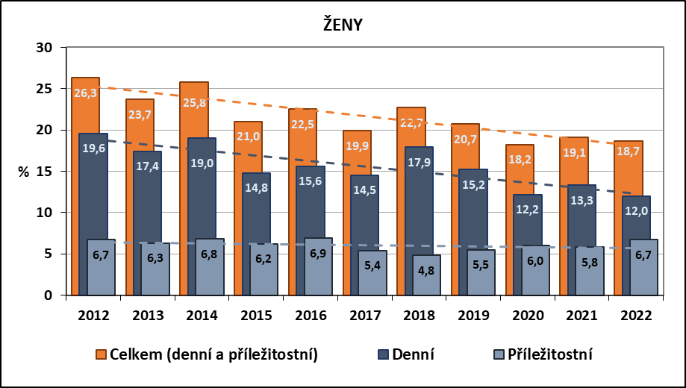
Prevalence kuřáctví v ČR podle pohlaví
Notes:
Rok 2022: Podíl současných kuřáků se podle pohlaví statisticky významně liší (muži 30,5 %, ženy 18,7 %, p < 0,001).

Slide 6
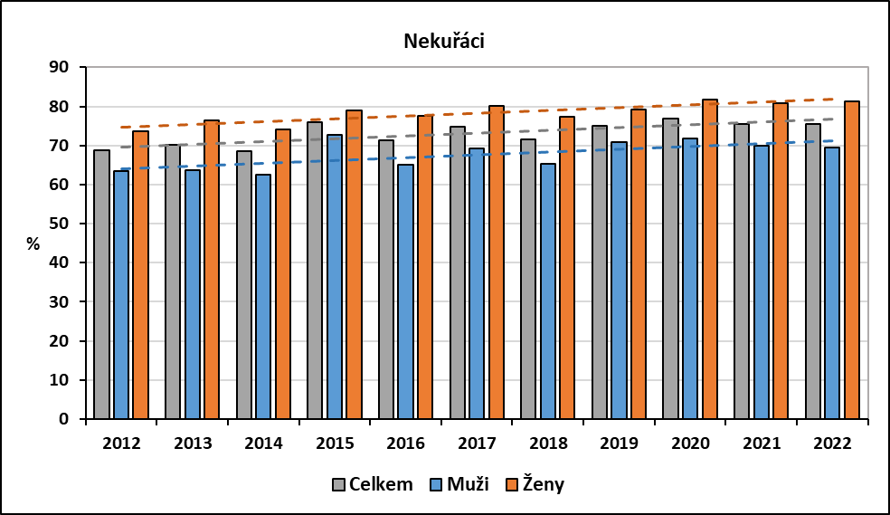
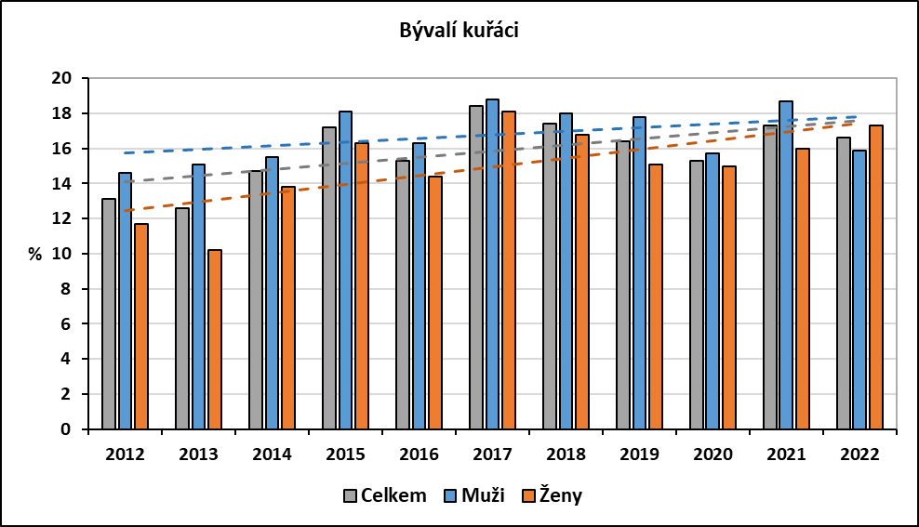
Nekuřáci
Uvedené údaje vyjadřují procenta (95% CI).

Slide 7
Kuřáci tabákových výrobků rok 2022 (ze souboru současných kuřáků)
Demografická charakteristika | Jakékoliv cigarety¹ | Druh cigarety |  | Ostatní tabákové výrobky² |  | Druh tabákového výrobku
 |  | Komerčně vyrobené | Ručně ubalené |  |  | Dýmky plněné tabákem |  | Doutníky, doutníčky bez příchuti | Doutníky, doutníčky s příchutí | Vodní dýmky
Procenta (95% CI)
Celkem (N=436) | 93,8 | 85,6 | 10,6 | 19,0 | 3,4 |  | 5,3 |  | 7,1 | 11,2
Pohlaví
Muži (N=266) | 93,2 | 83,8 | 12,8 | 18,4 | 2,6 |  | 6,8 |  | 7,1 | 9,0
Ženy (N=170) | 94,7 | 88,2 | 7,1 | 20.0 | 4,7 |  | 2,9 |  | 7,1 | 14,7
95% CI - 95% interval spolehlivosti.
Kuřáctví tabákových výrobků zahrnuje každodenní i příležitostné kuřáctví.
¹Zahrnuje kuřáctví cigaret, jak vyrobených průmyslově, tak i ručně ubalených.
²Zahrnuje kuřáctví dýmek, doutníků, doutníčků a vodních dýmek.
Kuřáci doutníků nebo doutníčků s příchutí volí nejčastěji příchuť mentolovou, vanilkovou, ovocnou, borůvkovou či medovou příchuť.
Notes:
Česká populace kouří převážně cigarety. Zhruba pětina kuřáků (19,0 %) používá jiné tabákové výrobky určené ke kouření. Většinou se však jedná o kuřáky, kteří současně kouří i cigarety. Jiné tabákové výrobky než cigarety jsou u nás používány minimálně, rozdíl mezi muži a ženami není významný. Naprostá většina kuřáků dává přednost cigaretám vyrobeným průmyslově (85,6 %). Zhruba desetina kuřáků (10,6 %) si balí své vlastní cigarety. Tabulka dále znázorňuje podíl uživatelů jiných tabákových výrobků určených ke kouření, jako jsou dýmky, doutníky, doutníčky a vodní dýmky, z celku současných kuřáků. Z uvedených výrobků jsou stejně jako v předchozím roce nejčastěji kouřeny vodní dýmky (11,2 %). Nejvyšší zastoupení kuřáků vodní dýmky nacházíme ve skupině 15‒24 let (37,3 %). V meziročním srovnání stojí za zmínku více než trojnásobný vzestup podílu kuřáků doutníků a doutníčků s příchutí u věkové kategorie 15‒24 let (3,8 % v roce 2021 vs. 11,8 % v roce 2022). U stejné věkové kategorie naopak klesl podíl uživatelů dýmek plněných tabákem (11,5 % v roce 2021 vs. 5,9 % v roce 2022) a uživatelů doutníků a doutníčků bez příchuti (11,5 % v roce 2022 vs. 3,9 % v roce 2022). Tyto výkyvy jsou způsobeny malými počty respondentů užívajících tyto typy tabákových výrobků.
Kuřáci doutníků nebo doutníčků s příchutí volí nejčastěji příchuť mentolovou (15 respondentů), vanilkovou (8 respondentů), dále příchuť ovocnou nebo borůvkovou (v obou případech 4 respondenti) a příchuť medu (1 respondent). Uváděné počty jen dokumentují nízký počet kuřáků těchto výrobků.

Slide 8
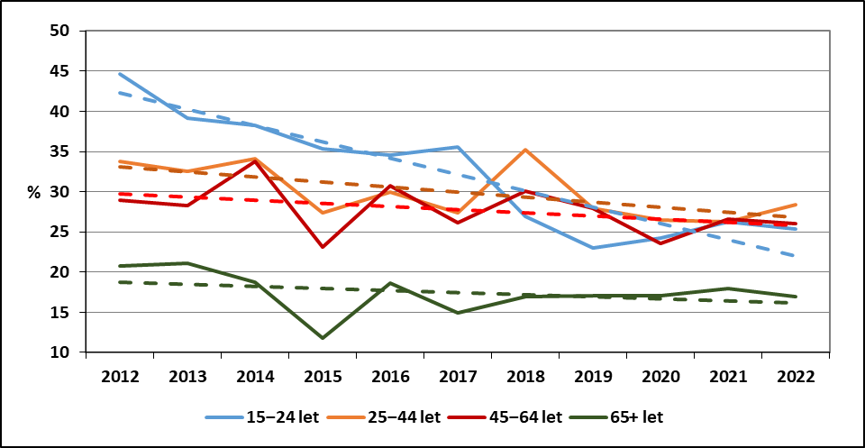
Prevalence kuřáctví v ČR podle věkových skupin
Uvedené údaje vyjadřují procenta (95% CI).
Zahrnuje kuřáctví cigaret (průmyslově vyráběných i ručně balených), dýmek, doutníků, doutníčků a vodních dýmek.
Notes:
U nejmladší věkové skupiny je patrný dlouhodobý trend poklesu kuřáctví. Od roku 2018 jsme měli možnost zaznamenat změnu v prevalenci kuřáctví tabákových výrobků z hlediska věku, která doposud bývala nejvyšší v nejmladší věkové skupině 15‒24 let. V roce 2018 byla poprvé nejvyšší prevalence kuřáctví tabákových výrobků ve skupině 25‒44letých (35,2 %) a v roce 2019 ve věkové skupině 25‒44 let a 45‒64 let (shodně 27,9 %). V roce 2021 se prevalence kuřáctví tabákových výrobků u věkových skupin 25‒64 let shodně pohybovala kolem 26 %. V roce 2022 zaznamenáváme nejvyšší prevalenci znovu ve věkové skupině 25‒44 let (28,4 %), pouze věková skupina 65+ kouří výrazně méně než mladší věkové skupiny. Nejvýraznější pokles prevalence kuřáctví u nejnižší věkové skupiny 15‒24 let byl od roku 2012 do roku 2019. Poté prevalence mírně stoupla a následně se ustálila okolo 25 %.

Slide 9
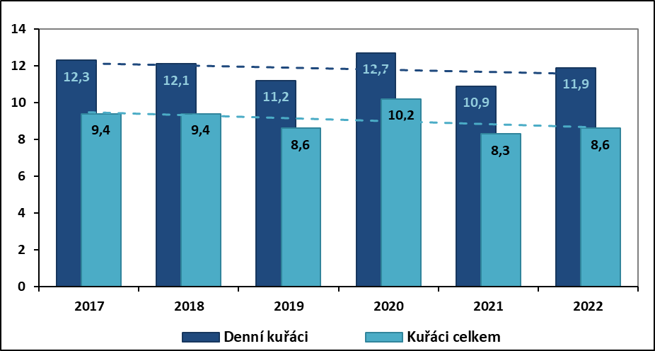
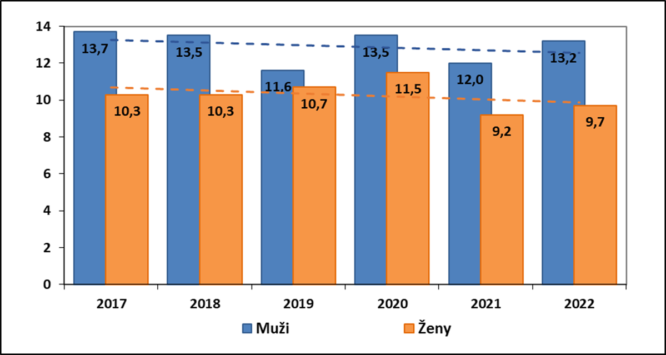
Počet vykouřených cigaret
Pozn.: počet kusů cigaret v průměru vykouřených za den (denní kuřáci)
Notes:
Současní denní a příležitostní kuřáci vykouřili v roce 2022 průměrně 8,6 kusů cigaret za den (komerčně vyráběných i ručně balených), zatímco denní kuřáci vykouřili v průměru 11,9 kusů cigaret za den. Průměrná spotřeba cigaret u denních kuřáků nevykazuje v posledních letech žádný výrazný trend vývoje, i když v porovnání s rokem 2021 zaznamenáváme v roce 2022 nárůst v denní spotřebě cigaret v průměru o 1 cigaretu, který však není statisticky významný (p = 0,149).

Slide 10
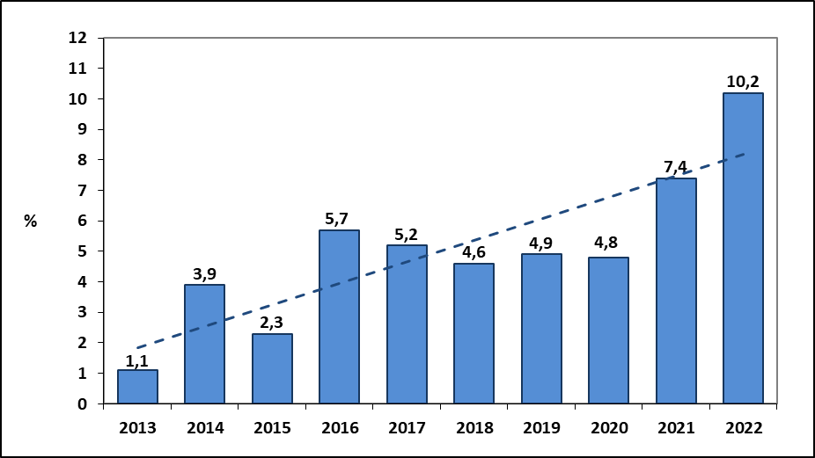
Užívání elektronických cigaret
Uvedené údaje vyjadřují procenta (95% CI).
Zahrnuje každodenní i příležitostné užívání elektronických cigaret.
Poznámka: ze současných uživatelů EC 63,4 % uvádí, že užívá EC s nikotinem, 12,8 % bez nikotinu, a 17,4 % uživatelů udává, že kombinuje EC s nikotinem a bez nikotinu.
Notes:
V roce 2022 užívalo elektronické cigarety alespoň jednou měsíčně celkem 10,2 % respondentů, což ve srovnání s rokem 2021 (7,4 %) představuje nárůst o 2,8 p. b., který je statisticky významný (p = 0,003). Denně užívá elektronickou cigaretu 5,1 % osob, více muži než ženy.

Slide 11
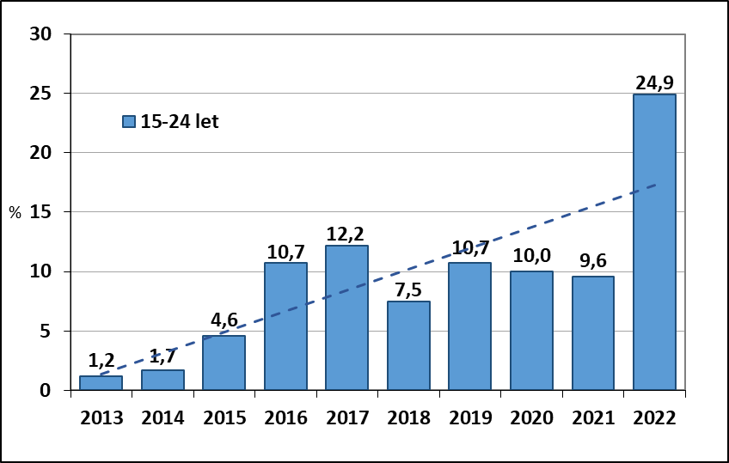
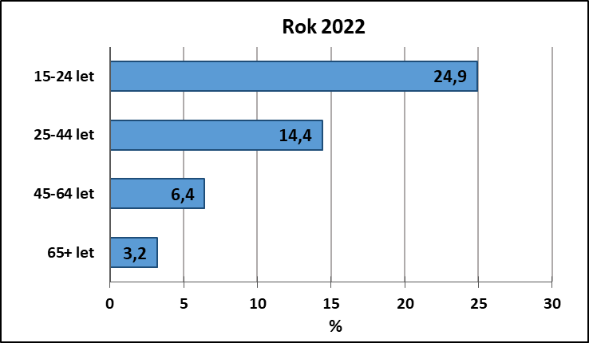
Užívání elektronických cigaret podle věkových skupin
Uvedené údaje vyjadřují procenta (95% CI).
Zahrnuje každodenní i příležitostné užívání elektronických cigaret.
Notes:
Největší podíl uživatelů nacházíme ve věkové kategorii 15–24 let (24,9 %), což představuje v porovnání s předchozími lety více než dvojnásobný nárůst. U starších věkových kategorií, podíl uživatelů v porovnání s rokem 2021 také stoupl.

Slide 12
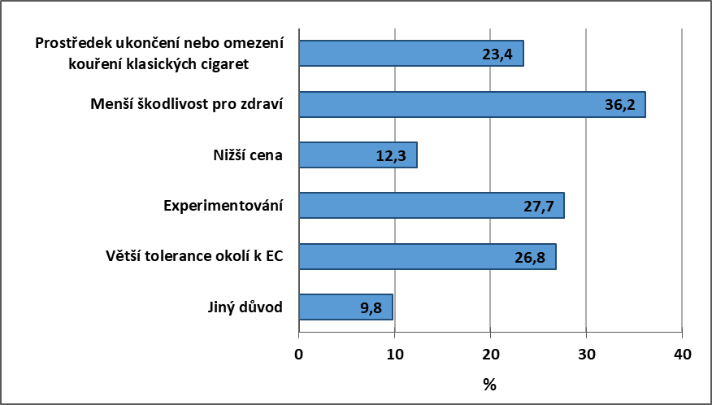
Důvody užívání elektronických cigaret (EC)
Uvedené údaje vyjadřují procenta (95% CI).
Respondent může vybrat více možností zároveň.
Jako jiný důvod užívání uvedli respondenti lepší chuť, nepřítomnost zápachu, prostředek pro snižování stresu a užívání s přáteli.
Notes:
Respondenti mohli uvést více důvodů proč užívají elektronické cigarety. Z výsledků je patrné, že podobně jako v roce 2021 nejvyšší podíl respondentů (36,2 %) užívá elektronické cigarety z důvodu menší škodlivosti pro zdraví. Druhým nejčastějším důvodem užívání je větší tolerance okolí k elektronickým cigaretám (26,8 %). Zhruba čtvrtina uživatelů (23,4 %) spatřuje v užívání elektronických cigaret prostředek k ukončení nebo omezení kouření klasických cigaret; v roce 2021 tento důvod uvedlo 25,4 % respondentů. Dalším důvodem k užívání elektronických cigaret bývá touha experimentovat (27,7 %), která je nejčastějším důvodem u nejmladší věkové skupiny 15–24 let. Jako jiný důvod užívání respondenti nejčastěji uvádí, že jim elektronické cigarety chutnají, dále je to nepřítomnost zápachu, užívání s přáteli nebo využití jako prostředku pro snižování stresu.

Slide 13
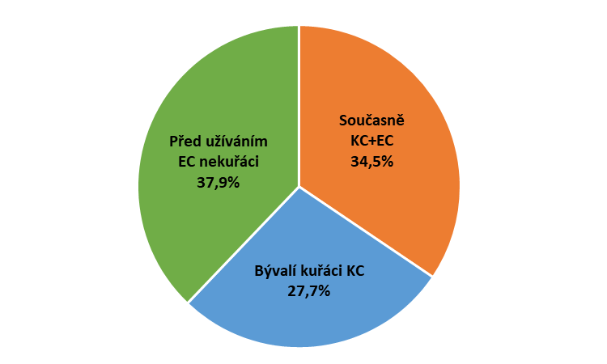
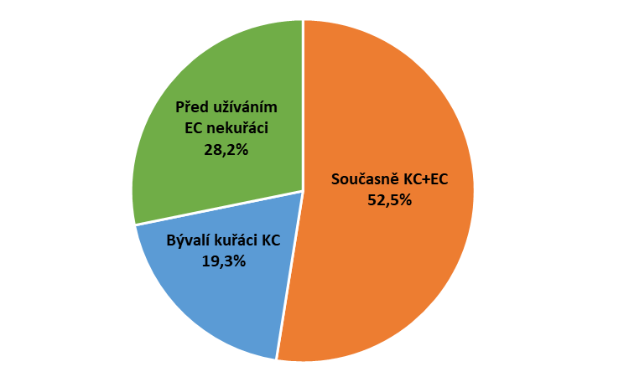
Užívání elektronických cigaret (EC) ve vztahu ke kouření klasických cigaret (KC)
Rok 2022
Rok 2021
Uvedené údaje vyjadřují procenta (95% CI).
Poznámka: ze současných uživatelů EC 63,4 % uvádí, že užívá EC s nikotinem, 12,8 % bez nikotinu, a 17,4 % uživatelů udává, že kombinuje EC s nikotinem a bez nikotinu.
.
Notes:
Více než třetina (34,5 %) uživatelů elektronických cigaret uvádí, že současně kouří i klasické cigarety; 27,7 % uživatelů je bývalými kuřáky klasických cigaret a 37,9 % uživatelů před užíváním elektronických cigaret nikdy nekouřilo. S věkem stoupající podíl společného užívání elektronických i klasických cigaret spíše souvisí s klesajícím počtem uživatelů elektronických cigaret ve vyšším věku.
V porovnání s rokem 2021 můžeme pozorovat statisticky významně vyšší (p = 0,049) podíl uživatelů elektronických cigaret, kteří před užíváním elektronických cigaret nekouřili klasické cigarety (28,2 % v roce 2021 vs. 37,9 % v roce 2022). K nárůstu podílu došlo zejména u věkové kategorie 15–24 let (37,5 % v roce 2021 vs. 52,1 % v roce 2022), u níž jej můžeme vypozorovat již od roku 2019. Podobně došlo k nárůstu uživatelů elektronických cigaret, kteří jsou bývalými kuřáky klasických cigaret (19,3 % v roce 2021 vs. 27,7 % v roce 2022). Podíl uživatelů, kteří užívají elektronické cigarety a současně kouří klasické cigarety, naopak klesl (52,5 % v roce 2021 vs. 34,5 % v roce 2022).

Slide 14
Užívání elektronických cigaret, rok 2022
Demografická charakteristika | Elektronické cigarety s nikotinem | Elektronické cigarety bez nikotinu | Elektronické cigarety občas obsahující nikotin | Nevím
 | Procenta (95% CI)
Celkem (n=181) | 58,0 | 25,4 | 12,2 | 4,4
Pohlaví
Muži (n=76) | 58,3 | 23,3 | 12,6 | 5,8
Ženy (n=57) | 57,7 | 28,2 | 11,5 | 2,6
Kuřáctví tabáku v současnosti ¹
Ano (n=65) | 66,7 | 12,5 | 15,6 | 5,2
Ne (n=68) | 48,2 | 40,0 | 8,2 | 3,5
Uvedené údaje vyjadřují procenta (95% CI).
¹Zahrnuje každodenní i příležitostné užívání elektronických cigaret.
Notes:
Téměř dvě třetiny (63,4 %) současných uživatelů elektronických cigaret užívají elektronické cigarety výhradně s nikotinem, a to bez významného rozdílu mezi pohlavími. V porovnání s rokem 2021 (58,0 %) zaznamenáváme nárůst těchto uživatelů. Elektronické cigarety bez nikotinu v roce 2022 užívalo 12,8 % uživatelů, což činí poloviční podíl než v roce 2021 (25,4 %). Někteří uživatelé (17,4 %) kombinují užívání elektronických cigaret s nikotinem a bez nikotinu. Více než polovina uživatelů elektronických cigaret (110 z 235) souběžně kouří tabák. V této podskupině 76,4 % užívá elektronické cigarety s nikotinem.

Slide 15
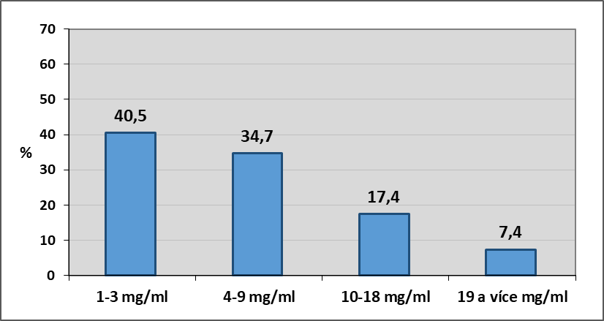
Náplně do elektronických cigaret (rok 2022)
Uvedené údaje vyjadřují procenta (95% CI).
Zahrnuje každodenní i příležitostné užívání elektronických cigaret.
Notes:
Graf znázorňuje, jak silné náplně z hlediska obsahu nikotinu současní uživatelé elektronických cigaret nejčastěji užívají. Z respondentů, kteří pravidelně či občas užívají elektronické cigarety s nikotinem, dvě pětiny (40,5 %) uvádí, že používají náplně s nejnižším obsahem nikotinu 1‒3 mg/ml; druhou nejpočetnější skupinu tvoří respondenti užívající náplně s obsahem nikotinu 4‒9 mg/ml (34,7 %). V porovnání s rokem 2021 došlo k nárůstu podílu respondentů, kteří používají náplně s nejnižším obsahem nikotinu 1‒3 mg/ml, z 22,0 % uživatelů na 40,5 % uživatelů, ale také s nejvyšším obsahem nikotinu 19 a více mg/ml, z 3,1 % uživatelů na 7,4 % uživatelů.

Slide 16
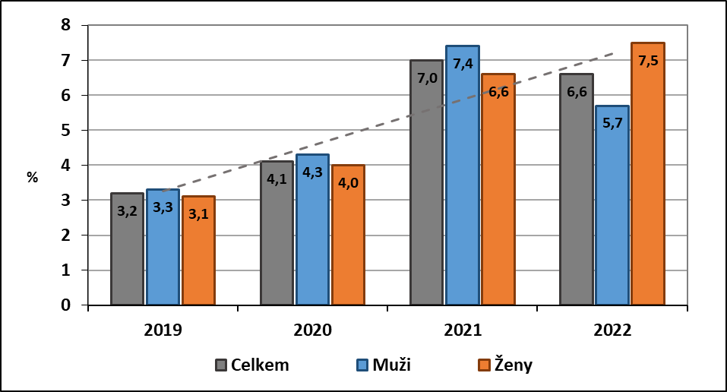
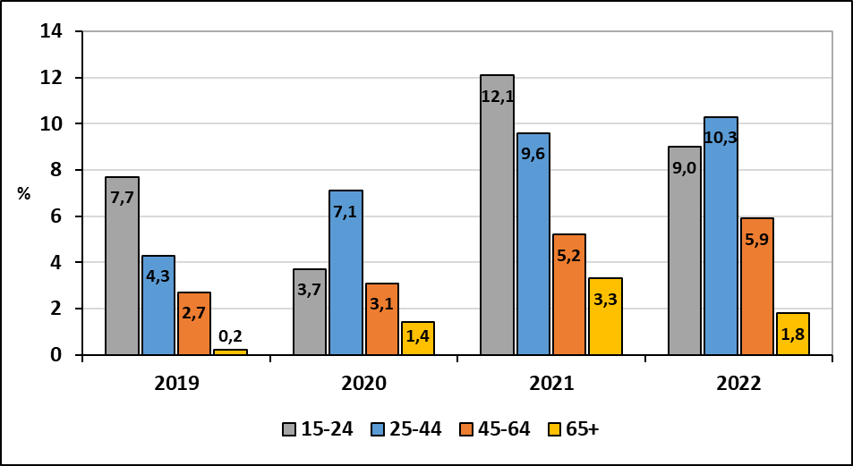
Uživatelé zahřívaných tabákových výrobků
Notes:
Zahřívané tabákové výrobky v současné době užívá 6,6 % respondentů, což v porovnání s rokem 2019, kdy byla otázka zařazena do dotazníku, představuje dvojnásobný nárůst (3,2 %). Denně tyto výrobky užívá 4,3 % uživatelů (2,2 % v roce 2019). V zastoupení uživatelů podle pohlaví není rozdíl. V porovnání s rokem 2021 pozorujeme pokles mezi uživateli zejména v nejmladší věkové kategorii 15–24 let (12,1 % vs. 9,0 %) a nejstarší věkové kategorii 65+ (3,3 % vs. 1,8 %). Naopak k nárůstu došlo mezi uživateli ve věkové kategorii 25–44 let z 9,6 % v roce 2021 na 10,3 % v roce 2022 a věkové kategorii 45‒64 let (5,2 % vs. 5,9 %).
Uživatelé, kteří uvedli množství náplní do zahřívaných tabákových výrobků (139 respondentů), průměrně užívají 4,9 náplně denně.

Slide 17
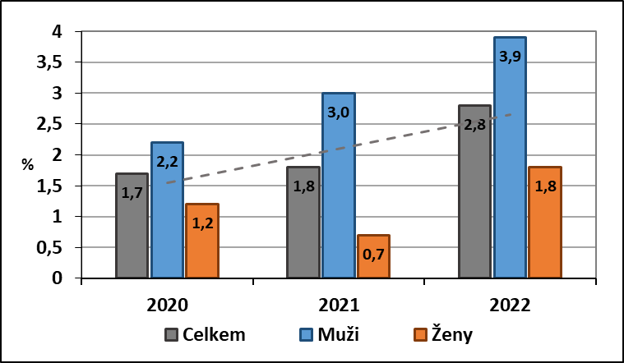
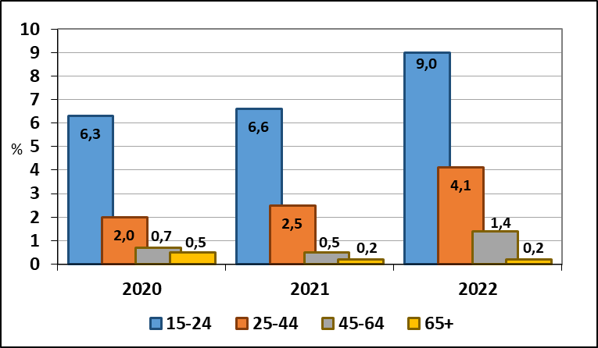
Uživatelé nikotinových sáčků bez obsahu tabáku
Uvedené údaje vyjadřují procenta (95% CI).
Notes:
V roce 2020 byla do dotazníku poprvé zařazena otázka mapující užívání nikotinových sáčků bez obsahu tabáku, kdy tyto výrobky užívalo 1,7 % respondentů. Z posledních výsledků vyplývá, že v roce 2022 nikotinové sáčky užívalo 2,8 % respondentů, přičemž 1,2 % je užívá denně; více muži než ženy. Nejvyšší zastoupení uživatelů nacházíme v nejmladší věkové skupině 15‒24 let (9,0 %), z toho denně tyto sáčky užívá 4,5 % respondentů. V porovnání s rokem 2020 pozorujeme u této věkové skupiny nárůst o 2,7 p. b.

Slide 18
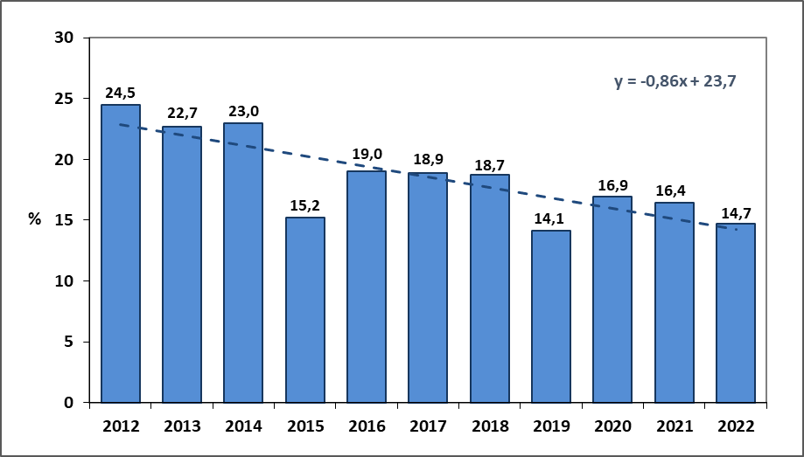
Respondenti vystaveni tabákovému kouři doma
Uvedené údaje vyjadřují procenta (95% CI).
V posledních 30 dnech.
Notes:
V porovnání s rokem 2021 (16,4 %) došlo v roce 2022 k poklesu množství osob, které jsou ve svých domovech vystaveny tabákovému kouři, na 14,7 %. Rovněž dlouhodobý trend je klesající (graf 12, p = 0,003). Nicméně nadále přetrvává skutečnost, že nejvíce je tabákovému kouři v prostředí domova vystavena nejmladší věková skupina 15‒24 let, do které spadá i mládež ve věku 15‒18 let.
Podle dosaženého vzdělání je pozorován rozdílný podíl ve prospěch osob s vysokoškolským či středoškolským vzděláním, které jsou kouři vystaveny méně. Klesající expozice tabákovému kouři se stoupajícím ukončeným vzděláním může souviset s menším podílem kuřáků u vysokoškoláků.

Slide 19
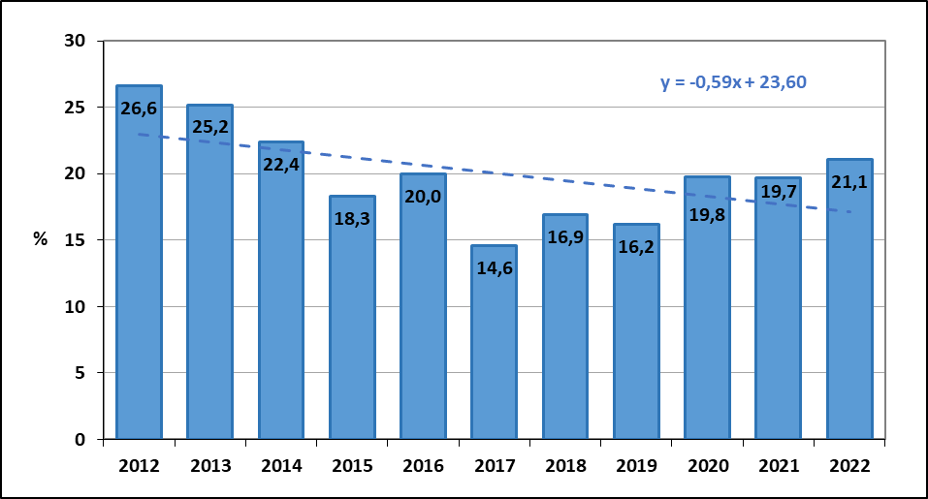
Respondenti vystaveni tabákovému kouři ve vnitřních prostorách pracoviště
Uvedené údaje vyjadřují procenta (95% CI).
¹Zahrnuje podíl respondentů vystavených tabákovému kouři ve vnitřních prostorách pracoviště v posledních 30 dnech z celkového počtu respondentů.
Nezahrnuje respondenty pracující z domova.
Notes:
Podíl mužů exponovaných tabákovému kouři na pracovišti je v celém souboru vyšší v porovnání se ženami; stejné je to i v případě nekuřáků. Bydliště ani vzdělání v tomto případě nehrají významnou roli.
Z výsledků uvedených v grafu vyplývá, že v porovnání s rokem 2021 se zvýšil podíl osob exponovaných tabákovému kouři na pracovišti (19,7 % v roce 2021 vs. 21,1 % v roce 2022), přičemž nekuřáci tvoří 16,8 %. Procento nekuřáků vystavených tabákovému kouři v uzavřených prostorách na pracovišti je i přes zákonem zakotvenou ochranu nezanedbatelné a vyžaduje další sledování a úsilí o nápravu.

Slide 20
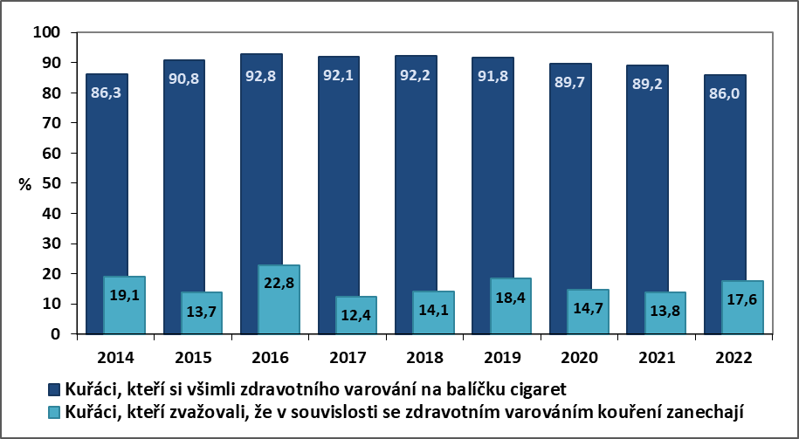
Kuřáci, kteří si během posledních 30 dnů všimli zdravotního varování na krabičkách cigaret, a v souvislosti s tím zvažovali, že zanechají kouření
Uvedené údaje vyjadřují procenta (95% CI).

Slide 21
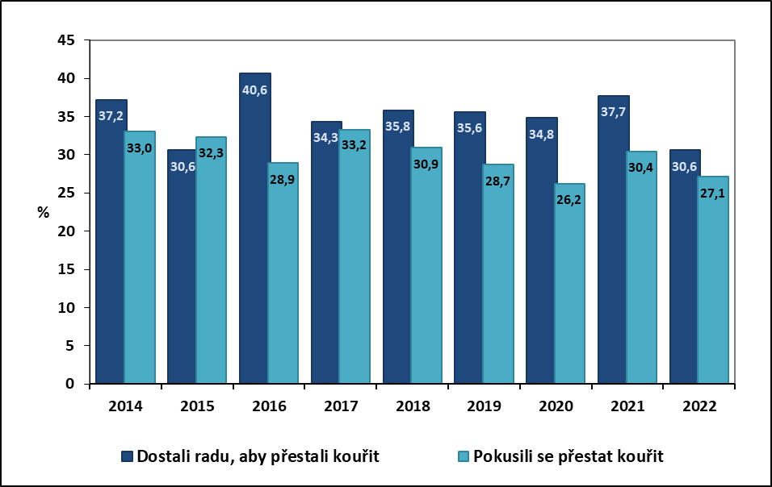
Kuřáci, kterým bylo lékařem v průběhu posledních 12 měsíců doporučeno přestat kouřit a přístup kuřáků k varování na krabičkách cigaret
Uvedené údaje vyjadřují procenta (95% CI).
Poznámka: procenta jsou vypočtena z celku současných kuřáků, kteří navštívili zdravotnické zařízení během posledních 12 měsíců.
Notes:
Více než čtvrtina (27,1 %) současných kuřáků se v průběhu posledního roku pokusila přestat kouřit (muži 28,9 %, ženy 24,1 %). Největší procentuální zastoupení těch, kteří se pokusili přestat, bylo ve skupině nejmladších kuřáků ve věku 15–24 let (33,3 %). Nejvyšší snahu zanechat kouření mají respondenti s vysokoškolským vzděláním, s nižším vzděláním toto úsilí klesá.
V porovnání s rokem 2021 klesl podíl osob, kterým lékař doporučil přestat kouřit. Mírně klesl také podíl kuřáků, kteří se v průběhu posledního roku pokusili přestat kouřit (30,4 % v roce 2021 vs. 27,1 % v roce 2022). Sedmnácti osobám (5,2 %) byla současně s doporučením přestat kouřit nabídnuta léčba (šest respondentů obdrželo leták, pěti respondentům byl sdělen kontakt na linku pro odvykání kouření, třem bylo doporučeno nejbližší odborné centrum, dvěma respondentům byla nabídnuta léčba na místě a jednomu respondentu byla nabídnuta léčba pomocí mobilní aplikace). V roce 2021 byla léčba nabídnuta 6,5 % kuřáků.

Slide 22
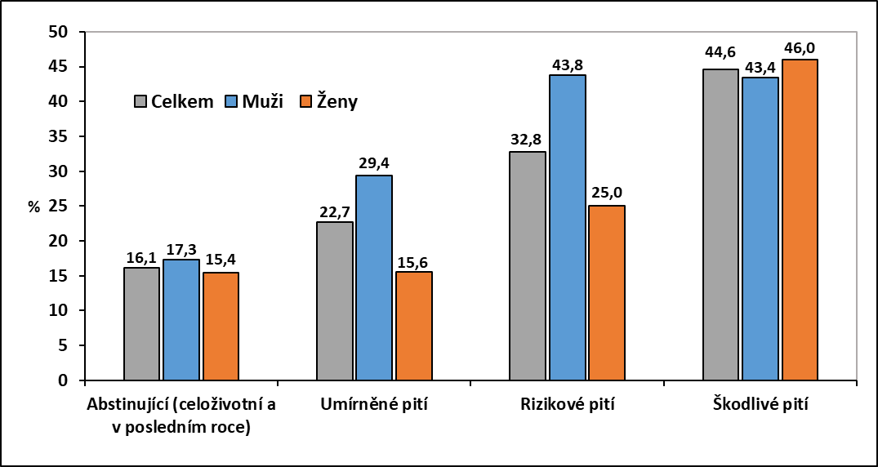
Podíl současných kuřáků tabáku v závislosti na kategorii pití alkoholu
Notes:
Graf dokládá vyšší prevalenci kuřáctví u osob rizikově a škodlivě konzumujících alkohol. Mezi abstinenty je výskyt kuřáctví nižší, než je populační průměr. Ve skupině se škodlivou spotřebou alkoholu byl podíl kuřáků 44,6 %. Ve srovnání s umírněnými konzumenty je míra kuřáctví mezi muži i ženami v kategorii škodlivého pití řádově vyšší, u mužů o 14 procentních bodů, u žen téměř trojnásobně (15,6 % proti 46,0 %). Pokud jde o věk, je spojitost rizikového a škodlivého pití s kouřením silná v širokém pásmu dospělosti od 25 do 64 let věku, u škodlivého pití zůstává podíl kuřáků vysoký i v nejstarší věkové skupině 65 a více let. Souběh kouření s nadměrným příjmem alkoholu představuje zvýšená zdravotní rizika.

Slide 23
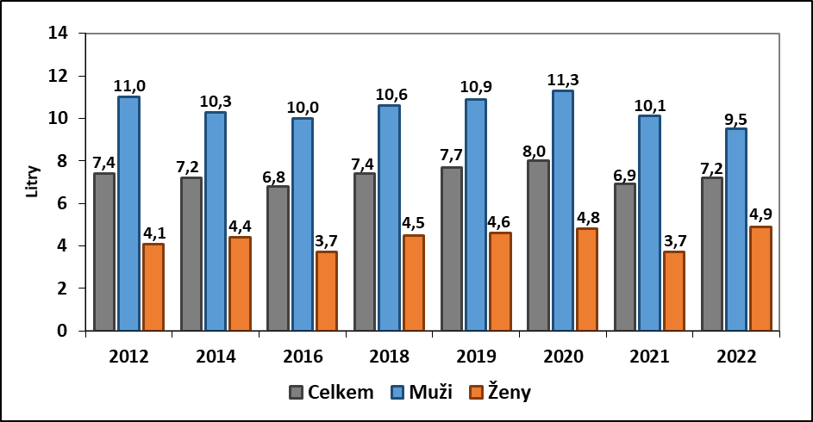
Spotřeba alkoholu na hlavu v litrech čistého alkoholu za rok
Notes:
Graf znázorňuje vývoj spotřeby od roku 2012. Mezi lety 2014–2020 spotřeba alkoholu mírně stoupala. V posledních dvou letech naopak poklesla na hodnoty srovnatelné s rokem 2016.Výpočet byl proveden jednak pro celý soubor včetně abstinentů, jednak pro tu část souboru, která alkohol během posledního roku konzumovala. Tímto postupem byla celková spotřeba alkoholu v roce 2022 spočítána na 7,2 litrů alkoholu na osobu včetně abstinentů. Oproti předchozímu roku byla spotřeba nevýznamně vyšší (2021 – 6,9 litrů).
Nezahrneme-li do výpočtu spotřeby abstinenty, pak je celková spotřeba na hlavu 8,5 litrů alkoholu (8,3 litrů v roce 2021 a 9,5 litrů v roce 2020). Muži mají ve srovnání s ženami výrazně vyšší spotřebu (10,8 oproti 6,1 litrům).

Slide 24
Závěry
POČET KUŘÁKŮ¹ 15+
denní i příležitostní 24,4 %
pouze denní 16,2 %
ZPŮSOBY KONZUMACE TABÁKU A NIKOTINU
převážně klasické cigarety
elektronické cigarety užívá 10,2 % (15-24 let 24,9 %);
nejčastější důvody: - vnímání menší škodlivosti pro zdraví (36,2 %)
- experimentování (27,7 %)
- větší tolerance okolí k elektronickým cigaretám (26,8 %)
zahřívaný tabák: 6,6 % (15-24 let 9,0%)
bezdýmný tabák²: 5,0 %
nikotinové sáčky bez obsahu tabáku: 2,8 % (15-24let 9,0 %)
¹Kuřáci tabákových výrobků, které zahrnují cigarety (průmyslově vyráběné i ručně balené), dýmky, doutníky, doutníčky a vodní dýmky.
²Žvýkací, šňupací a další formy tabáku, které se vkládají do úst, ale nekouří se.

Slide 25
Závěry
MUŽI v průměru DENNĚ VYKOUŘÍ: 13,2 kusů cigaret³
ŽENY v průměru DENNĚ VYKOUŘÍ: 9,7 kusů cigaret³
TABÁKOVÝ KOUŘ DOMA: 14,7 %; nejvíce 15-24letí (23,9 %)
TABÁKOVÝ KOUŘ NA PRACOVIŠTI: 21,1 %, a to i přes zákonem stanovenou ochranu (16,8 % nekuřáci)
DOPORUČENÍ PŘESTAT OD LÉKAŘE SLYŠELO: 30,6 % (37,7 % - 2021); nabídnuta léčba: 5,2 %
POKUSILO SE PŘESTAT KOUŘIT: 27,1 % (30,4 % - 2021)
³Počty se vztahují k denním kuřákům

Slide 26
Děkuji za pozornost
marie.nejedla@szu.cz

